Slide 1
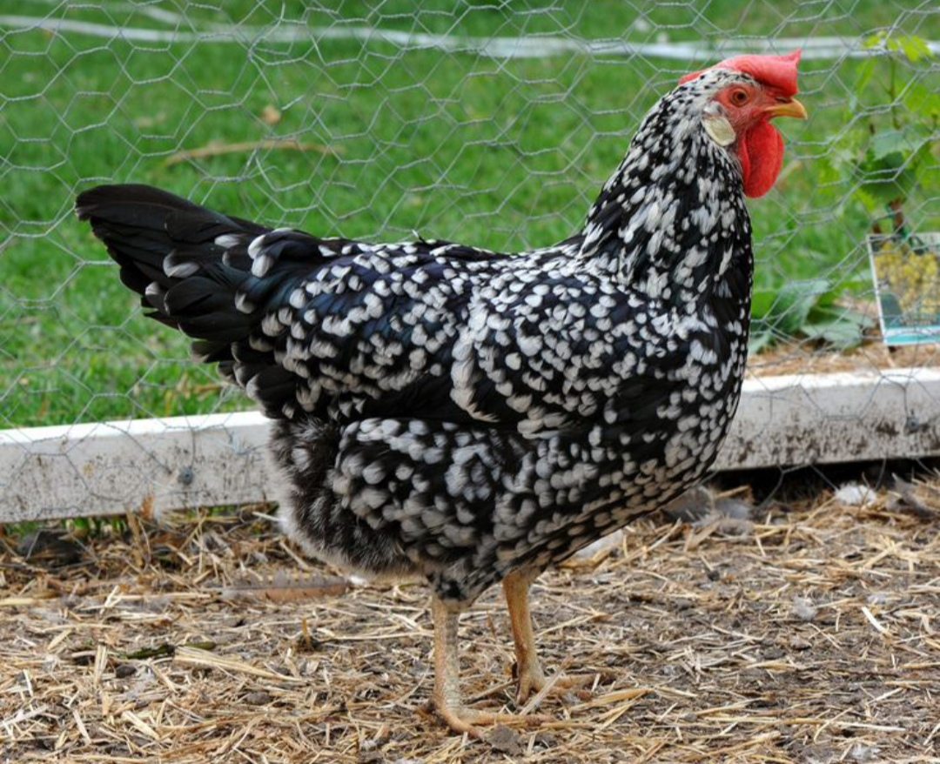
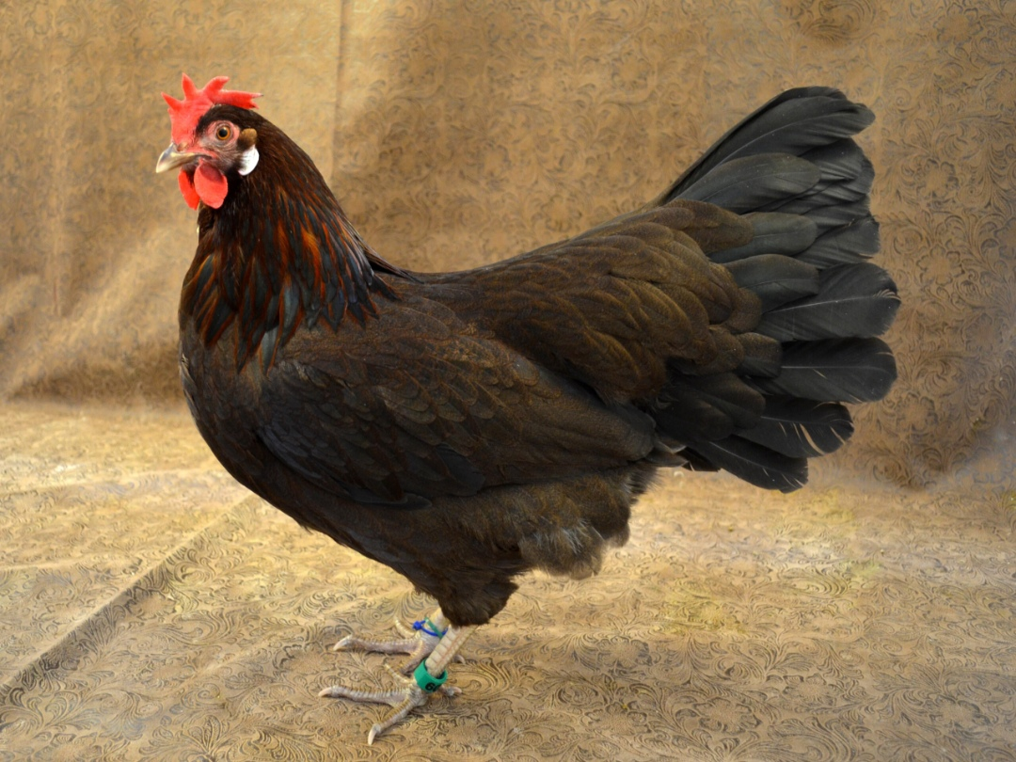
İTALYANLAR
İtalyan kökenli en ünlü ve yaygın tavuk ırkı , dünya çapında üstün yumurta verimiyle tanınan bir tavuk ırkıdır.

Slide 2
TARİHÇESİ
1828 yılında , İtalya’nın Toskana bölgesinde ki yerel köy tavuklarıdır. Gemilerle Kuzey Amerika’ya ABD’ ye ihraç edildi . Amerikalılar bu kuşu İtalyan Tavuğu olarak adlandırdılar . 1870 ‘ler de Amerika’dan İngiltere’ye götürülen bu kuşlar üzerinde yapılan ıslah çalışmalarıyla bugünkü yüksek verimli modern endüstriyel hatlar hatlar elde edilmiştir.

Slide 3
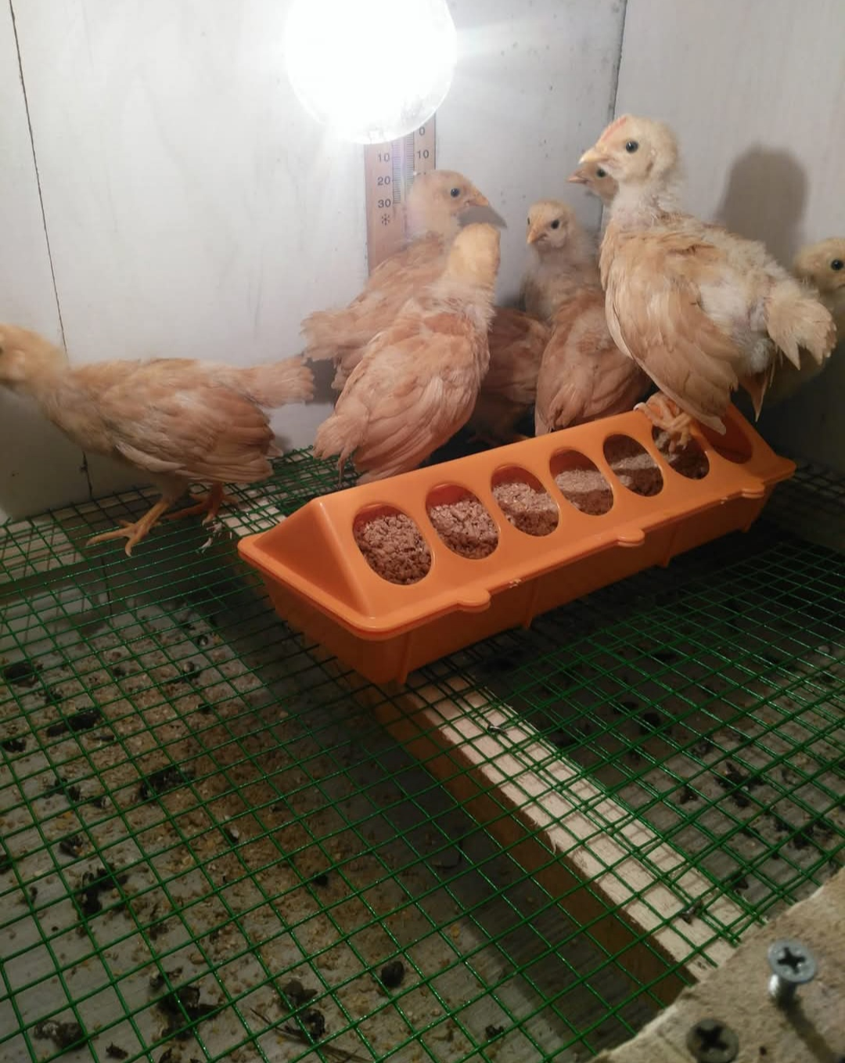
Erken olgunlaşan yumurtacı bir ırktır. Uzun yıllar yumurta verimi yüksektir .Civcivleri kolayca ve hızlı büyür. Tanı rengi çeşitlerinde bir günlük civcivlerin erkek ve dişilerinin farklı renkli olduğunda cinsiyet ayrılması mümkündür.

Slide 4
GENEL GÖRÜNÜM
Orta büyüklükte güçlü bir ırktır arkaya uzatılmış ve özellikle tavukta arka kısmı belirgin şekilde uzun olur. Orta yüksek geniş duruşlu. Tüyleri yoğun ve bedene yapışık . Kafa noktaları(ibik,sakal,gaga,kulak lobu) bu ırkta oldukça iyi oturmuştur. Gururlu tavırla ,çok canlı ve hareketli mizaçlı .Birçok renk çeşitlerinde yetiştirilir. Beyaz İtalyanlar’da kulak lobu değil kulak diski diyoruz.

Slide 5
IRKA ÖZGÜ ÖZELLİKLER - TAVUK
Hacimli , dolgun , güçlü gövde ; geniş göğüs , iyice gelişmiş dolgun ve yumuşak karın orta yüksek ve geniş duruşlu . Kuyruk başlangıcı geniş , oldukça kapalı ve hafif yükselen bir hatta taşınır. İbik yapısı horozdaki gibi , ama ön kısmı dik ve arka kısmı gözü kapatmayacak şekilde yana yatık. Tüyler orta uzun , geniş , iyice yuvarlak . Gül ibik varyasyonunda daha az hacimli gövdeye izin verilir ve ibik horozdakine göre daha zarif.

Slide 6
CİDDİ KUSURLAR
Özellikle horozda yetersiz ,kısa , tıknaz ve dar, ince vücut şekli tavukta az gelişmiş karın ; sığ göğüs; dar, fazla yüksek veya alçak duruş ; horozda az gelişmiş kuyruk veya dar orak telekleri ; fazla dik veya alçak kuyruk taşıması ; tavukta dik veya buruşuk ibik . Gül ibikli varyasyonunda çok kaba veya yamuk ibik ; fazla yukarıya doğru kalkık ibik dikeni.

Slide 7
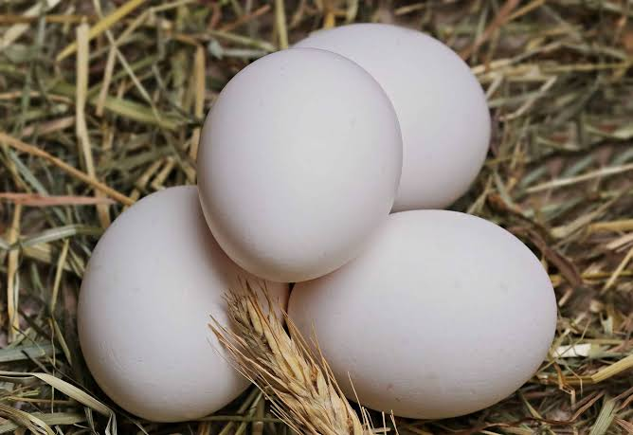
Ağırlık: horoz 2.25 – 3 kg tavuk 1.75 – 2.5 kg
Altın rengi ve tanı rengi : horoz 2.5 – 3 kg tavuk 2-2.5 kg
Kuluçka yumurtası: 55g Altın rengi ve tanı rengi 56 g
Yıllık yumurta verimi: 190
Yumurta rengi : Beyaz
Bilezik boyu : Horoz 18 Tavuk 16

Slide 8
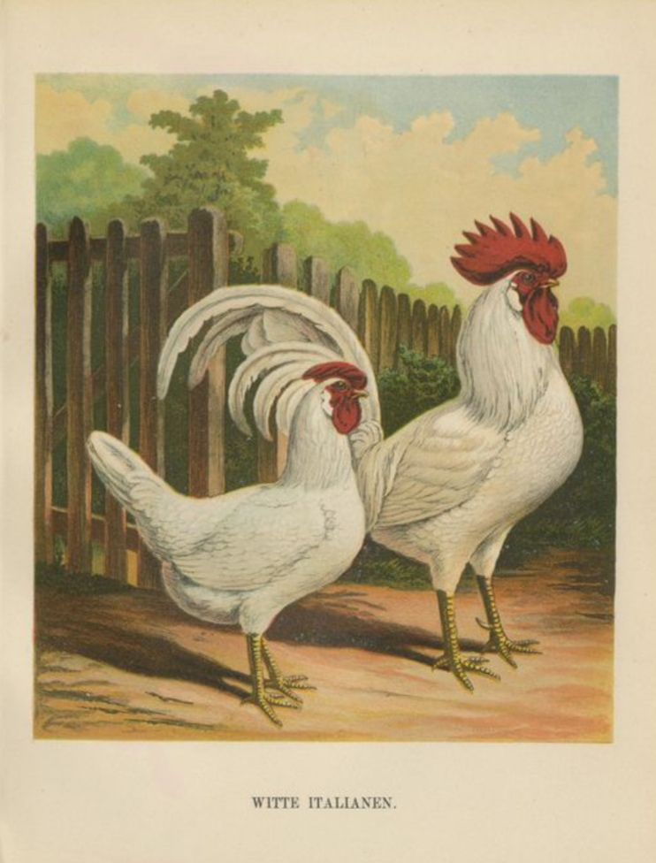
İtalyan Renkleri
1) BEYAZ

Slide 9
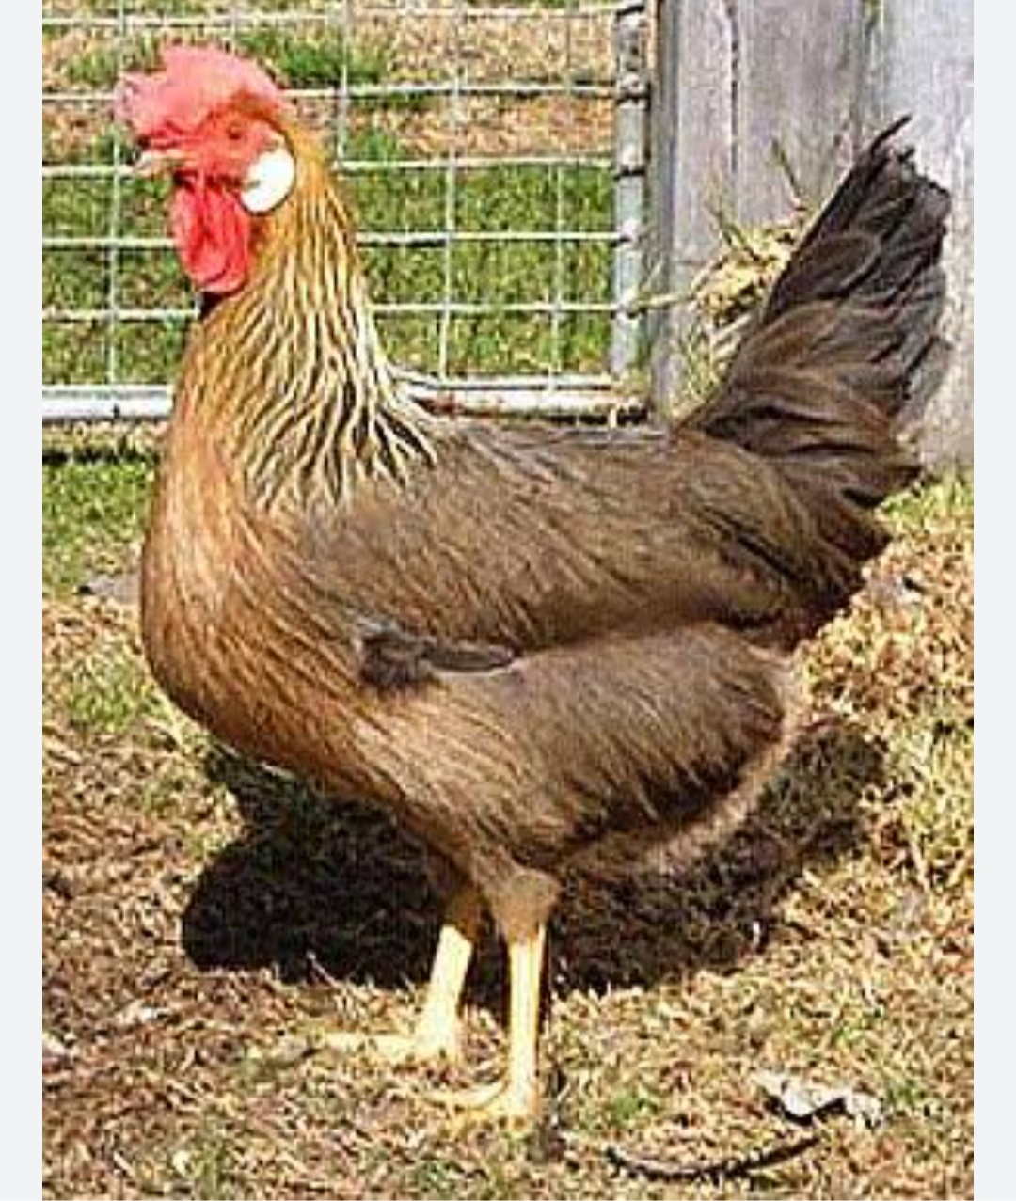
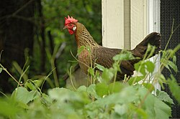
2 ALTIN RENGİ

Slide 10
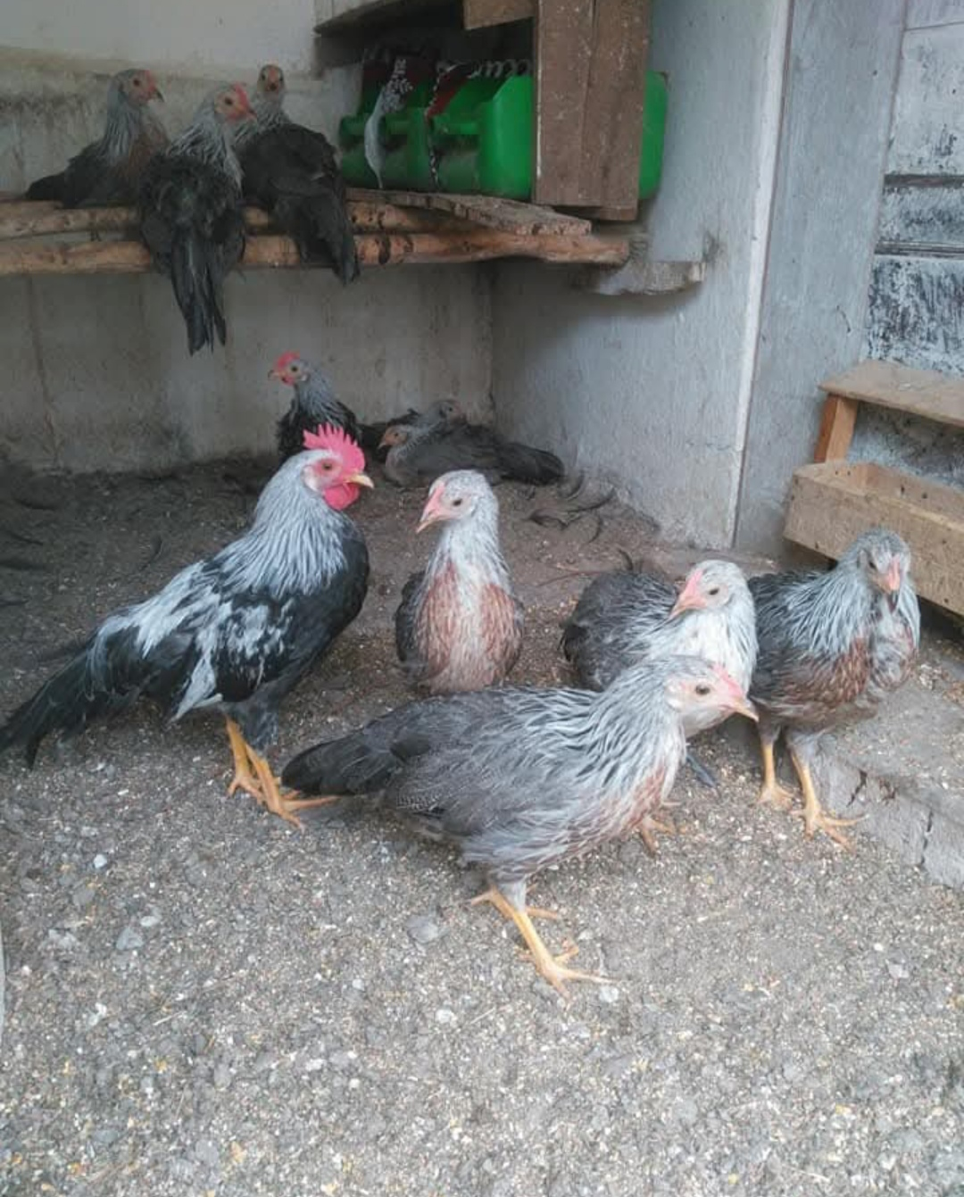
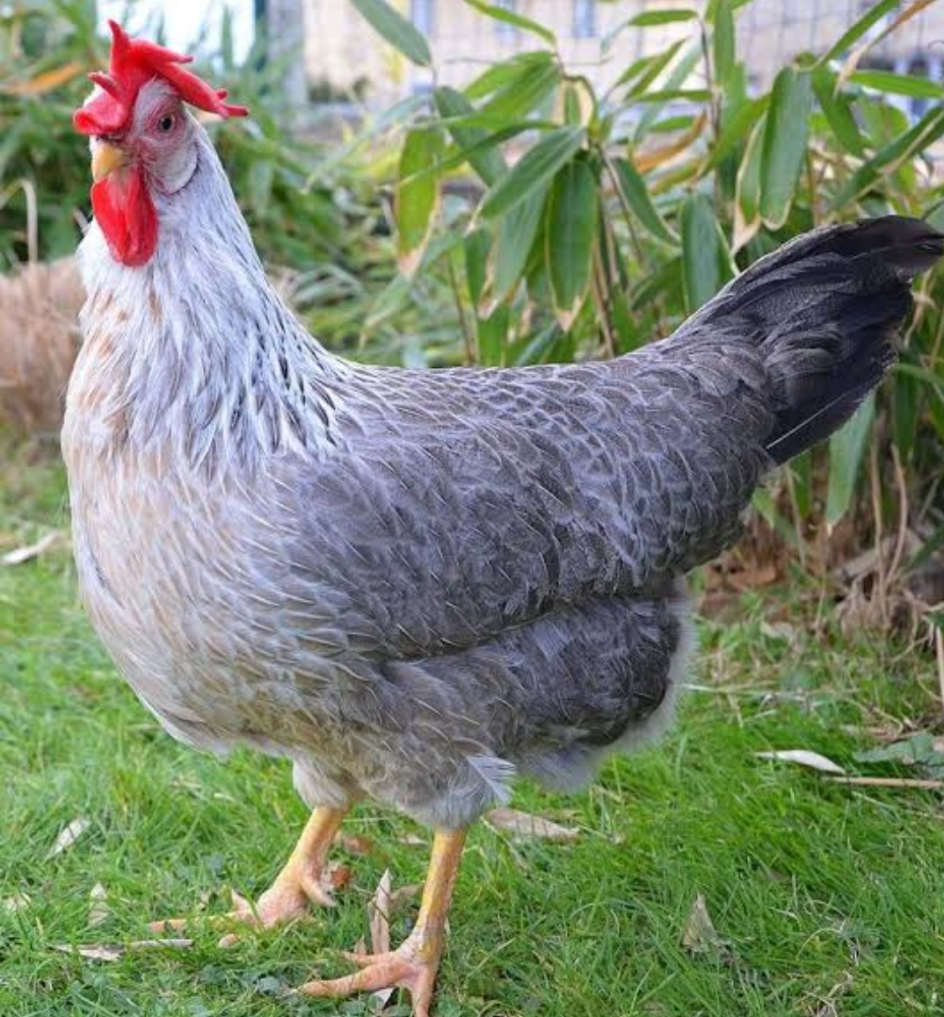
3 GÜMÜŞ RENGİ

Slide 11
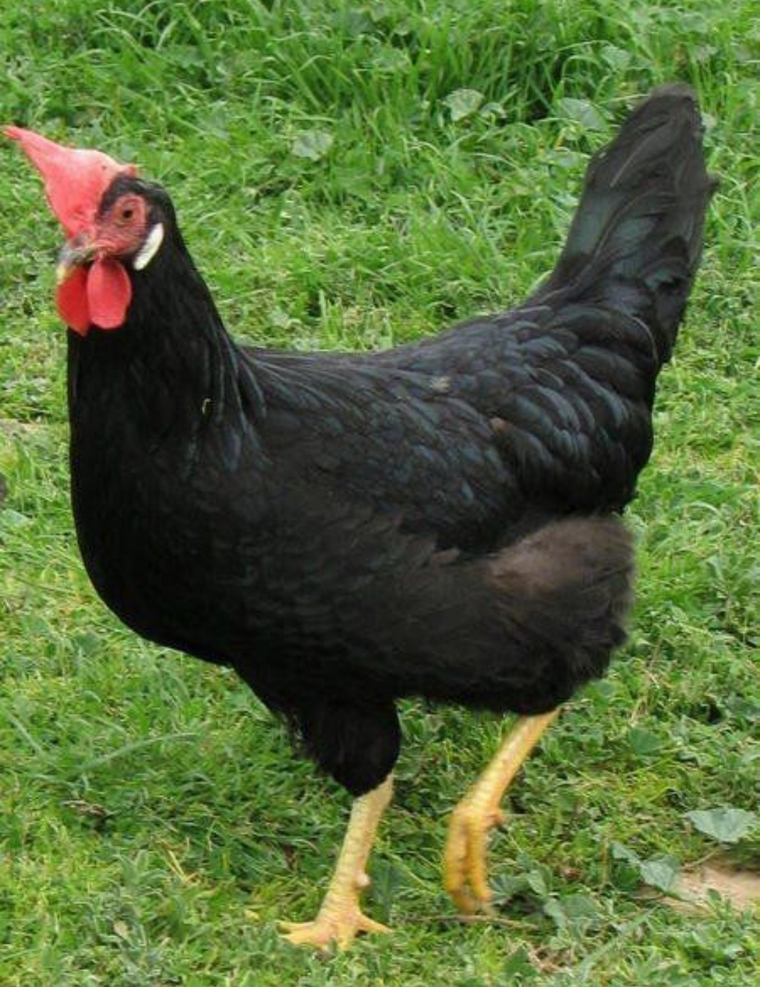
4 SİYAH RENGİ

Slide 12
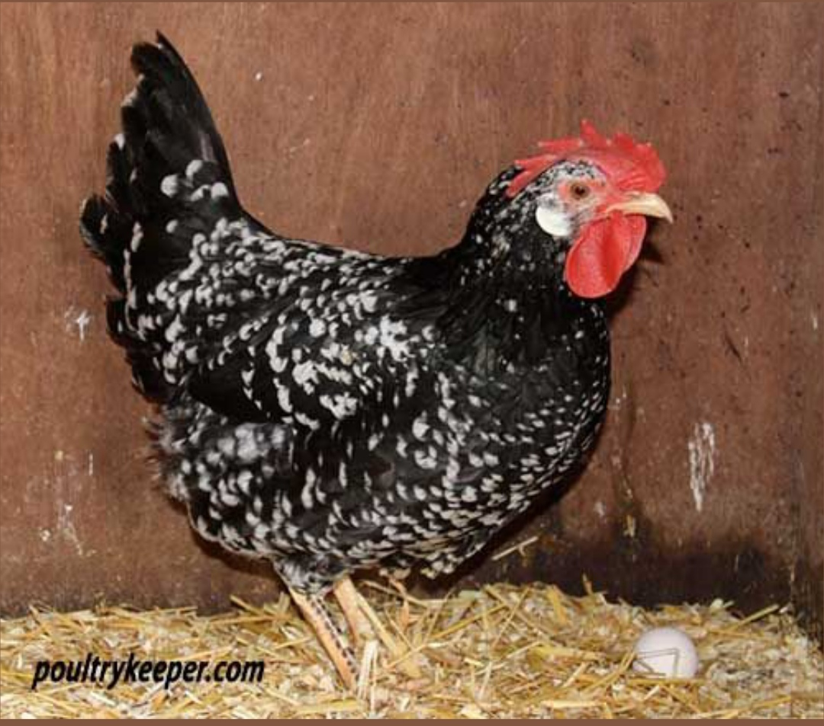
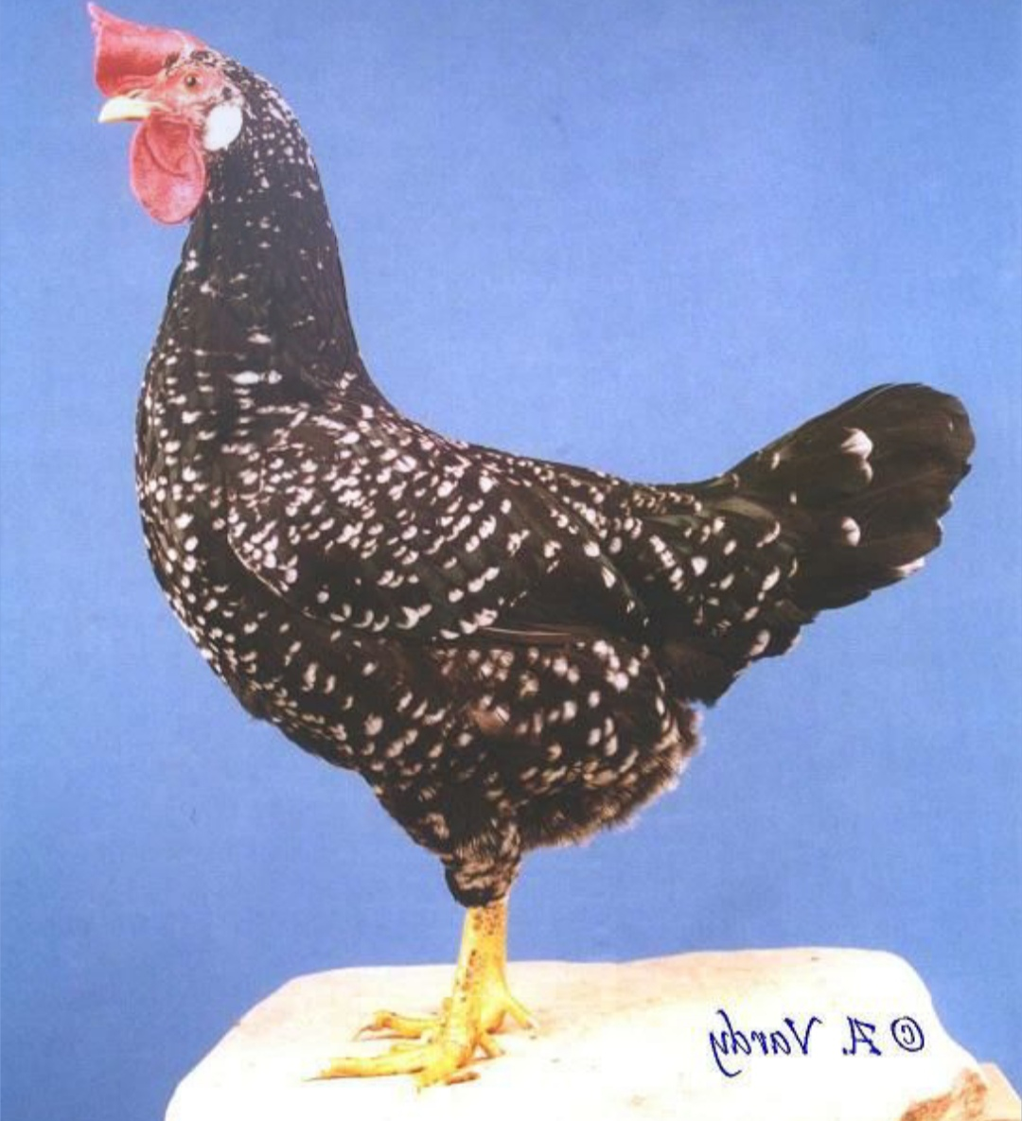
5 SİYAH KARYAĞDI

Slide 13
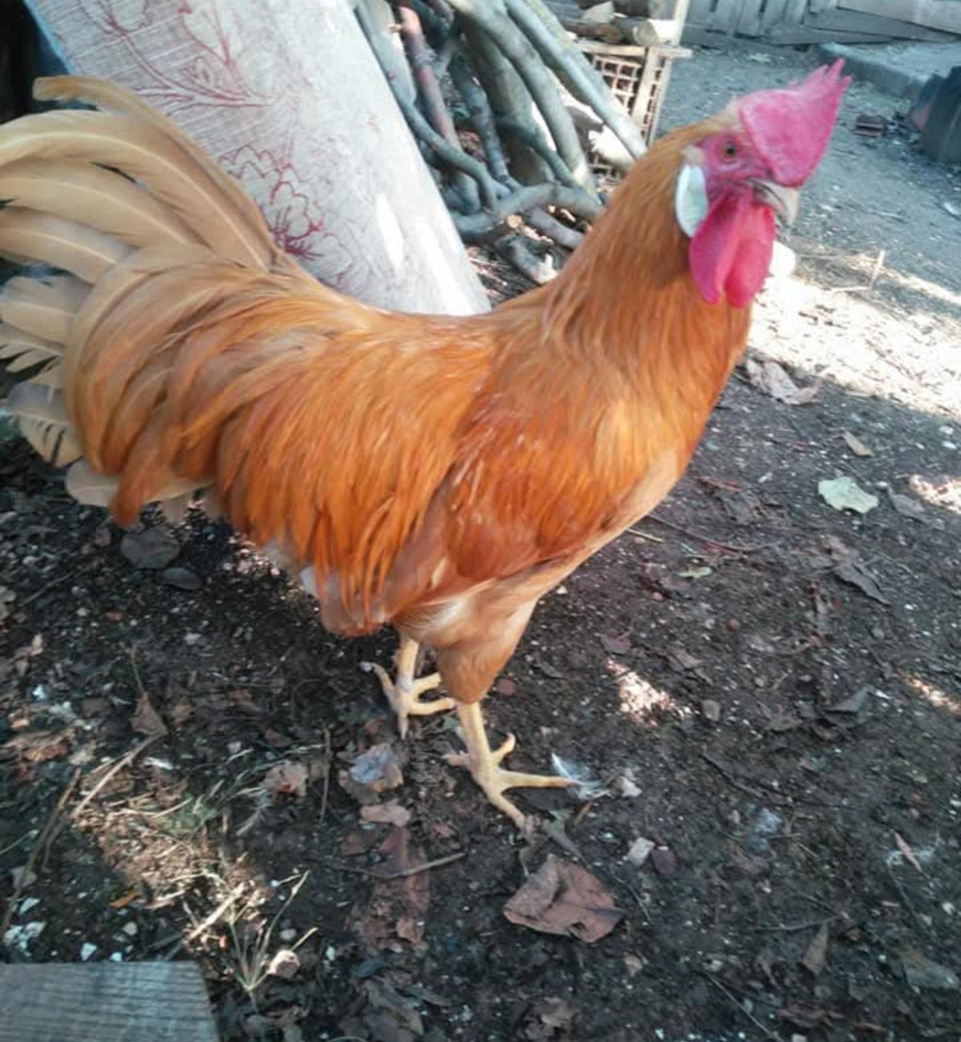
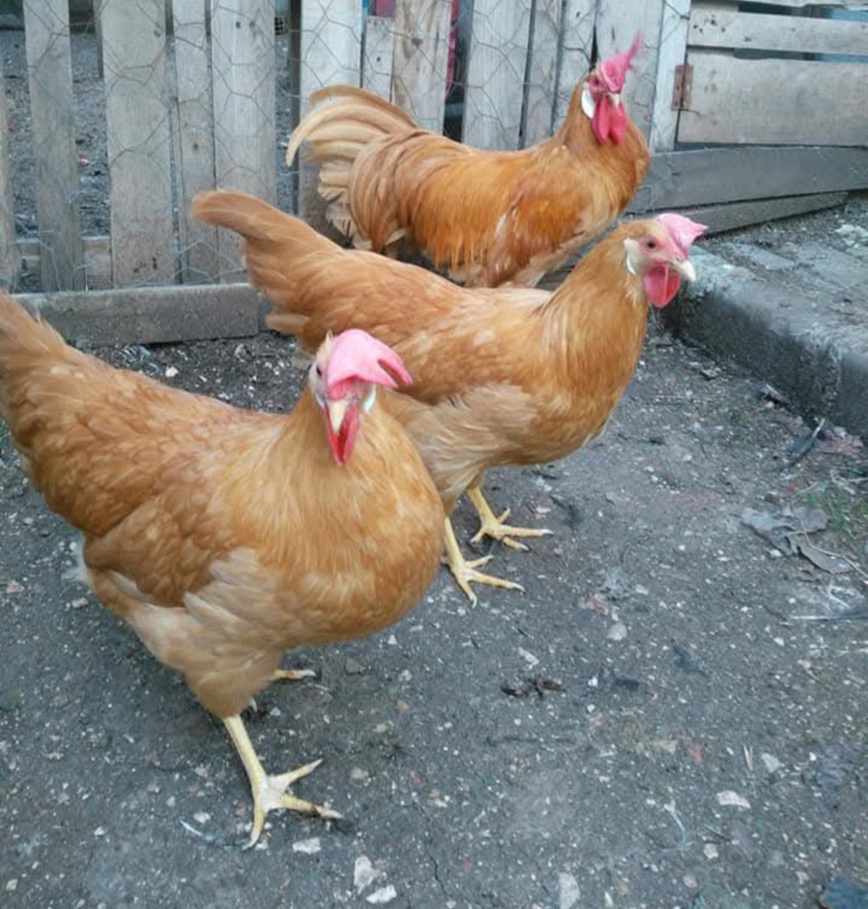
6 SARI

Slide 14
7 KEKLİK BOYUNLU 8 TANI RENGİ
9 ŞERİTLİ
10 MAVİ KEKLİK BOYUNLU
11İZABEL (LAVANTA)
12 MAVİ ALTIN RENGİ
13 TURUNÇ BOYUNLU
14 KIZIL EYERLİ
15 KIRMIZI
16 MAVİ
17 BEYAZ SİYAH KOLOMBİYA
18 ALTIN KAHVERENGİ PORSELEN
19 MAVİ KARYAĞDI
20 ALTIN SİYAH OYALI

Slide 15
21 ALTIN MAVİ OYALI
22 ALTIN BEYAZ OYALI
NOT: TÜM RENK ÇEŞİTLERİ GÜL İBİK VE TARAK İBİK VARYASYONLARI KABUL EDİLİR.
EE KİTABINDA OLMAYAN AMA KABUL EDİLEN DİĞER RENK ÇEŞİTLERİ
1 MAVİ OYALI
2 GÜMÜŞ BOYUNLU
3 MAVİ BEYAZ KOLOMBİYA

Slide 16
OKUDUĞUNUZ İÇİN TEŞEKKÜRLER…

Slide 17
KAYNAKÇA
İstock telifsiz İtalyan livornom
Wikipedia leghorn arşivi
Dreamstime İtalyan köy tavuğu
The livestock conservancy
Feathersite (Polutry registry)
Grit ( Rural American Know-How)
Görsel kaynakçası Pinterest
Türkiye Süs Tavukları ve Bahçe Hayvanları Fedarasyonu
19. YÜZYIL KÜMES HAYVANLARI LİTOGRAFİSİ

